Slide 1


NAPREDNA SLOVENIJA 2021-2027

Slide 2


A
A
B
B
VEČLETNI FINANČNI OKVIR 2021 – 2027
INSTRUMENT ZA OKREVANJE „NextGenerationEU“
Voditelji držav članic so na Evropskem svetu 21. 7. 2020 sprejeli dogovor glede Večletnega finančnega okvirja za obdobje 2021 – 2027 in Instrumenta za okrevanje „NextGenerationEU“.
Dogovor prinaša obsežna dodatna sredstva za Slovenijo, ki bodo lajšala okrevanje po krizi covida-19 in
spodbudila investicije v zeleni in digitalni prehod.

Slide 3
INSTRUMENT ZA OKREVANJE „NextGenerationEU”
SLOVENIJA
2,3 mlrd EUR
NEPOVRATNIH
SREDSTEV
INSTRUMENT ZA OKREVANJE
„NextGenerationEU“
3,0 mlrd EUR
705 mio EUR
*POSOJIL
* Obseg posojil bo mogoče povečati do avgusta 2023, v kolikor bodo za to izkazane potrebe in bodo pogoji ustrezni.

Slide 4

INSTRUMENT ZA OKREVANJE „NextGenerationEU”
SLOVENIJA
NEPOVRATNA SREDSTVA
REACT EU
MEHANIZEM ZA OKREVANJE IN ODPORNOST
269 mio EUR
SKLAD ZA PRAVIČNI PREHOD
RAZVOJ PODEŽELJA
1,8 mlrd EUR
(+ POVRATNA SREDSTVA 705 mio EUR)
130 mio EUR
68 mio EUR

Slide 5
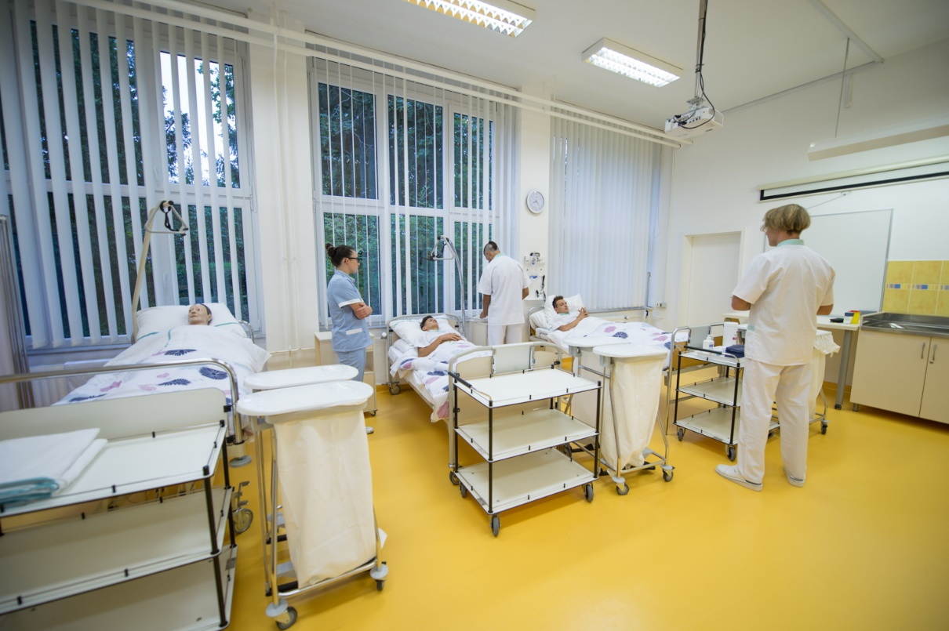

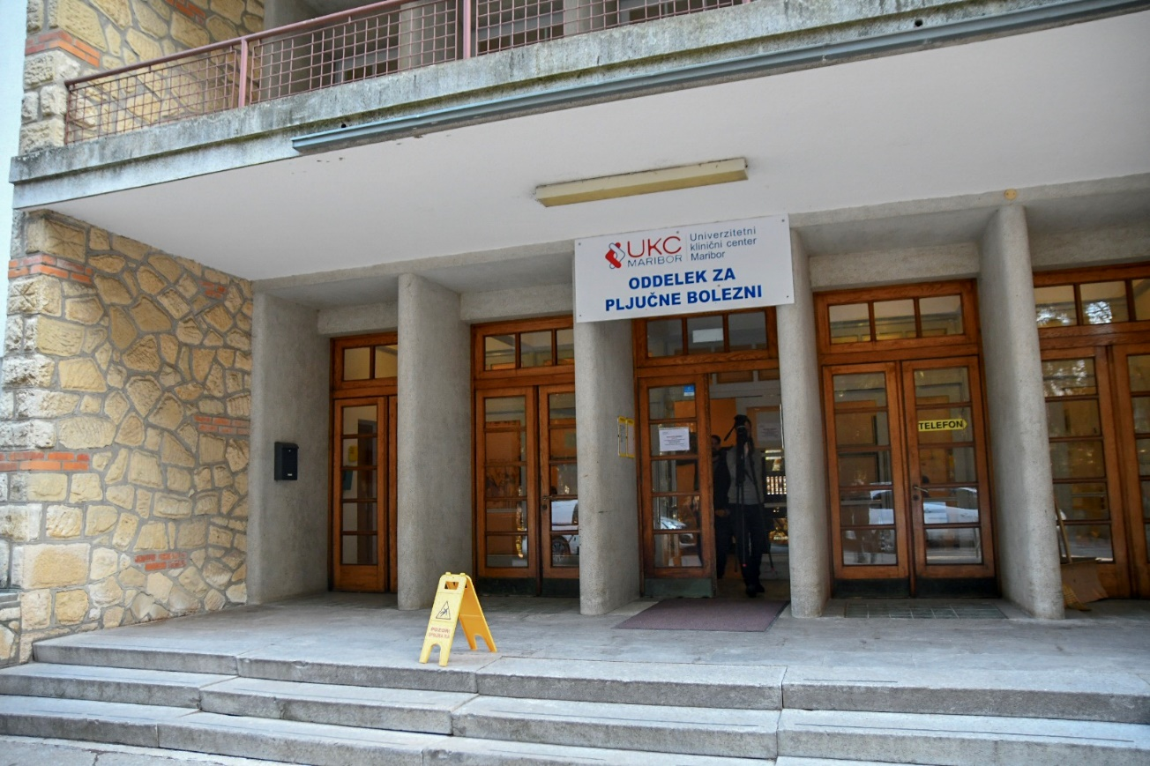
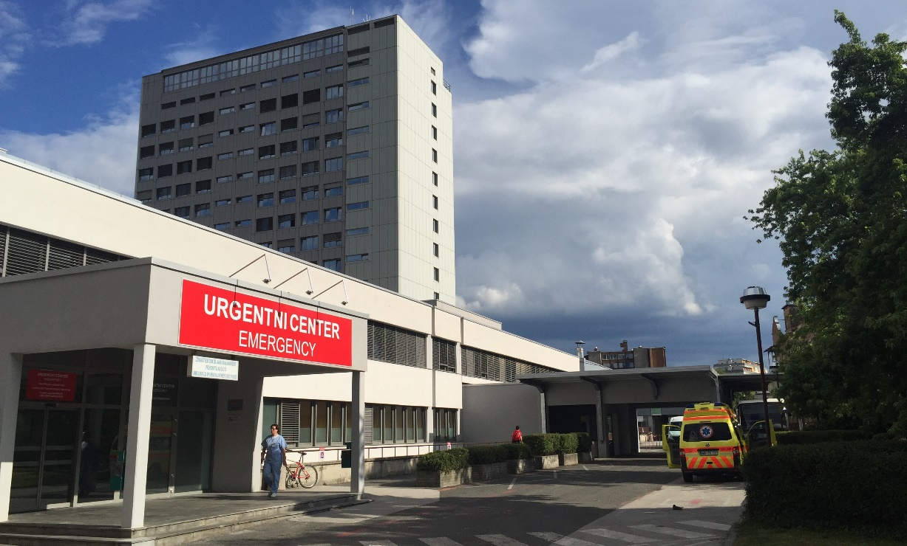
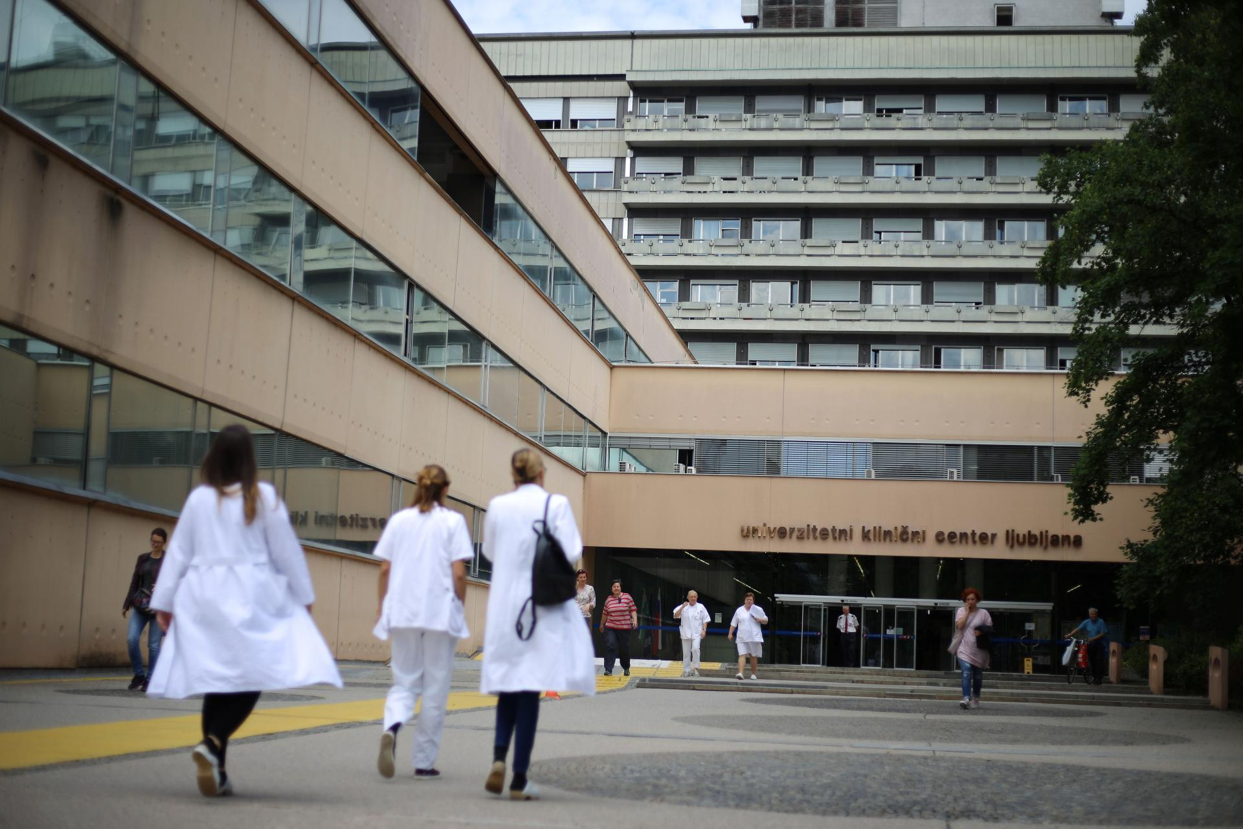
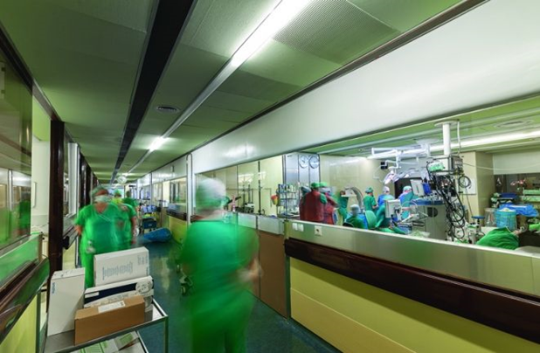

INSTRUMENT ZA OKREVANJE IN ODPORNOST
SLOVENIJA | POBUDA REACT - EU
Prioritete:
zdravstveno in socialno varstvo,
zeleno, digitalno in odporno okrevanje gospodarstva.

Slide 6

NAČRT ZA OKREVANJE IN ODPORNOST
Načrt za okrevanje in odpornost (NOO) je podlaga za koriščenje razpoložljivih sredstev iz Sklada za okrevanje in odpornost (RRF). Gre za finančno najobsežnejši mehanizem iz naslova evropskega svežnja za okrevanje in odpornost »NextGenerationEU«, v okviru katerega bodo Sloveniji na voljo tudi sredstva pobude React-EU, Sklada za pravični prehod in Razvoj podeželja.
Pomembni mejniki:
28. 4. 2021 - Vlada RS sprejme nacionalni Načrt za okrevanje in odpornost
30. 4. 2021 - NOO poslan na Evropsko komisijo
1. 7. 2021 – Evropska komisija pozitivno oceni NOO
28. 7. 2021 – NOO potrdi Svet Evropske unije.
Razpoložljiva sredstva za koriščenje:
1,8 mlrd EUR NEPOVRATNIH SREDSTEV,
705 mio EUR POSOJIL.
% sredstev namenjenih za investicije v zeleni in digitalni prehod:
42,45 % oz. nekaj manj kot 1,054 mlrd EUR naložb za podnebne cilje,
21,46% oz. 532,75 mio EUR za digitalne cilje.
Program se zaključi do konca leta 2026.

Slide 7
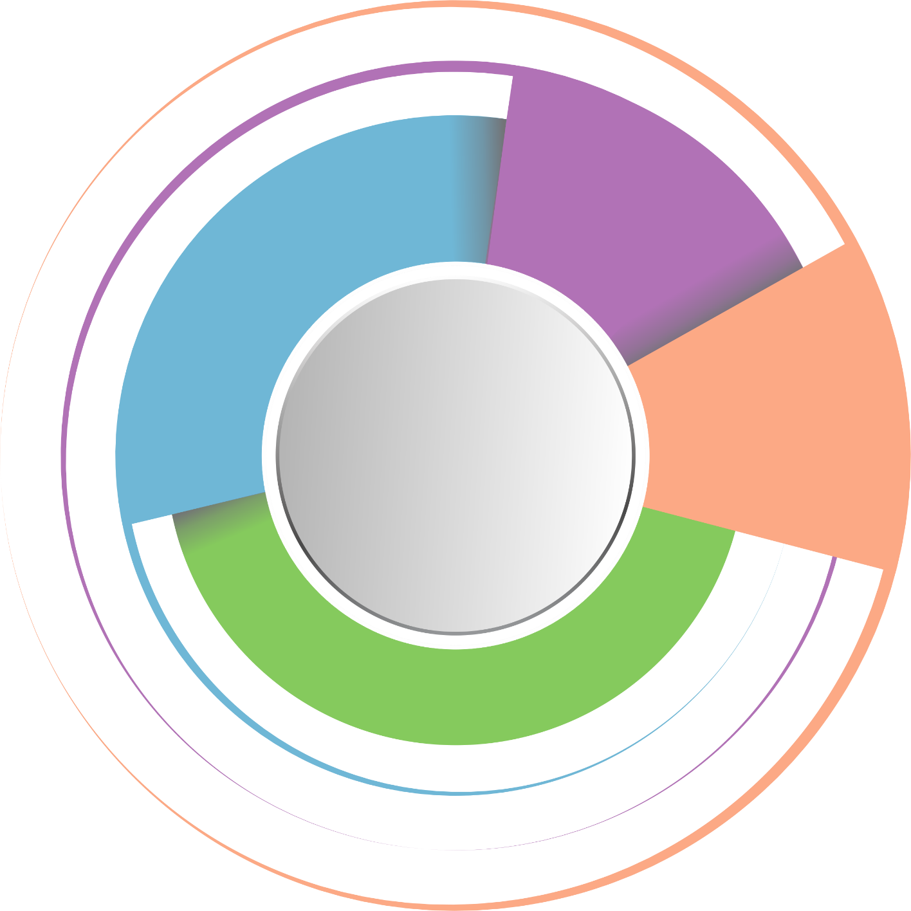
NAČRT ZA OKREVANJE IN ODPORNOST
Razvojna področja in komponente
ZELENA SLOVENIJA
Obnovljivi viri energije in učinkovita raba energije; trajnostna prenova stavb; čisto in varno okolje; trajnostna mobilnost; krožno gospodarstvo – učinkovita raba virov.
DIGITALNA SLOVENIJA
Digitalna preobrazba javnega sektorja, javne uprave in gospodarstva).
PAMETNA IN TRAJNOSTNA SLOVENIJA
Raziskave, razvoj in inovacije; dvig produktivnosti, prijazno poslovno okolje za investitorje; trg dela – ukrepi za zmanjševanje posledic negativnih strukturnih trendov, preoblikovanje slovenskega turizma in investicije v infrastrukturo na področju turizma in kulturne dediščine, krepitev znanj, digitalnih kompetenc in tistih, ki jih zahtevajo novi poklici.
ODGOVORNA SLOVENIJA - DRŽAVA BLIZU LJUDEM
Zdravstvo, socialna varnost in dolgotrajna oskrba; stanovanjska politika.
2,5 mlrd €

Slide 8
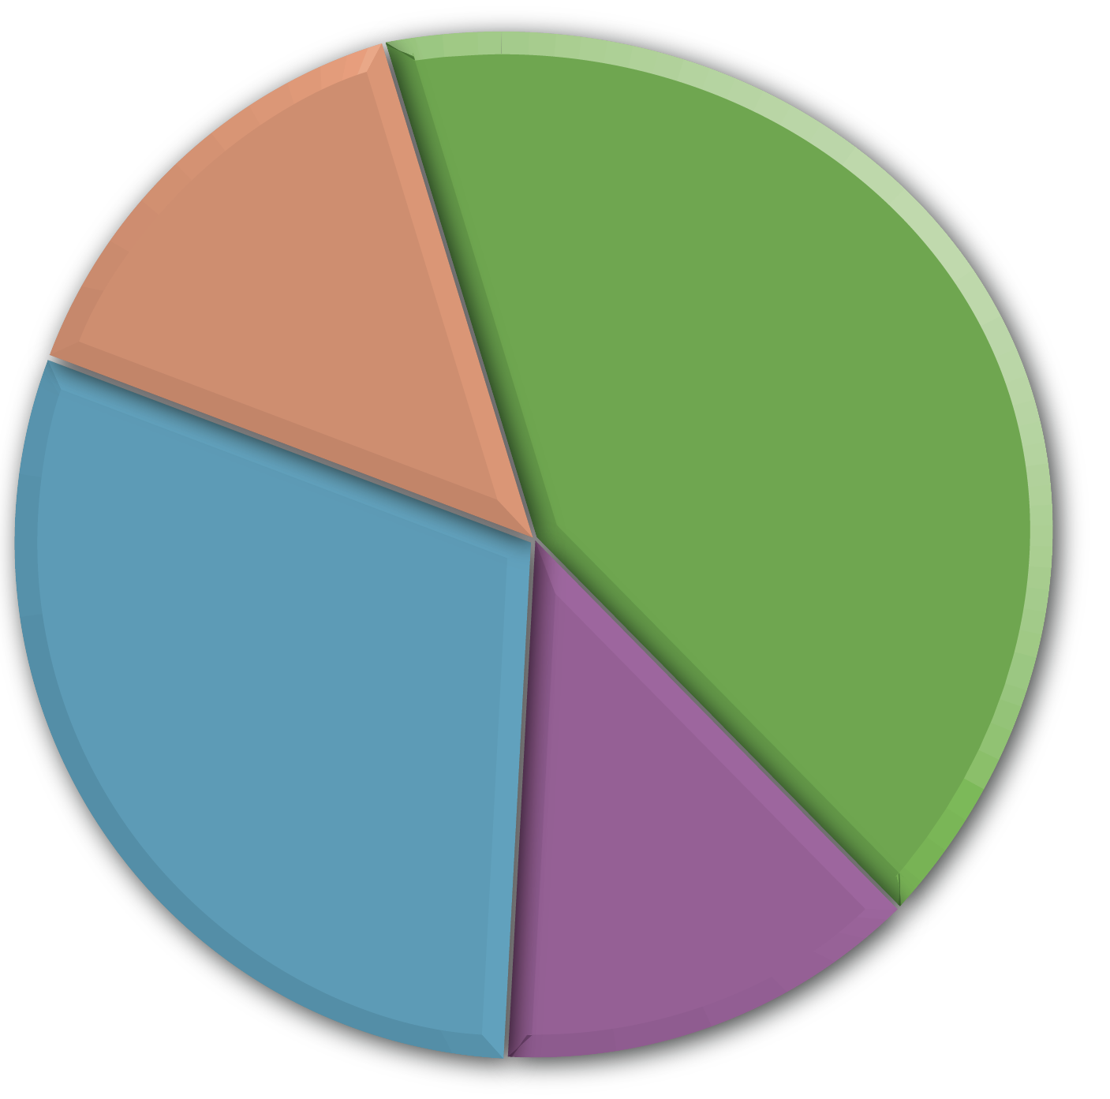








NAČRT ZA OKREVANJE IN ODPORNOST
#NextGenerationEU
Finančni okvir
ZELENA SLOVENIJA
ODGOVORNA SLOVENIJA – DRŽAVA BLIZU LJUDEM
Nepovratnih 552 mio €
Posojil 513 mio €
Nepovratnih 245 mio €
Posojil 119 mio €
SKUPAJ: 1.06 mlrd €
SKUPAJ: 364 mio €
DIGITALNA SLOVENIJA
PAMETNA IN TRAJNOSTNA SLOVENIJA
Nepovratnih 317 mio €
Posojil 0 €
Nepovratnih 664 mio €
Posojil 73 mio €
SKUPAJ: 317 mio €
SKUPAJ: 737 mio €

Slide 9




VEČLETNI FINANČNI OKVIR 2021 - 2027
PAMETNA
EVROPA
DRUŽBENA EVROPA Z
IZVAJANJEM EVROPSKEGA
STEBRA PRAVIC
Spodbujanje inovacij, digitalizacije, gospodarske preobrazbe in podpora malim in srednje velikim podjetjem.
Zagotavljanje podpore ustvarjanju kakovostnih zaposlitev, izobraževanju, spretnosti in znanja, socialni vključenosti in enakemu dostopu do zdravstvenega varstva.
ZELENA, OKOLJU PRIJAZNEJŠA,
NIZKOOGLJIČNA EVROPA
EVROPA,
BLIŽJE DRŽAVLJANOM
Izvajanje Pariškega sporazuma, vlaganje v energetski prehod in obnovljive vire ter boj proti podnebnim spremembah.
Podpora lokalno vodenim strategijam in trajnostnemu razvoju mest v EU.
BOLJ POVEZANA EVROPA Z
IZBOLJŠANJEM MOBILNOSTI
K temu EU dodaja še specifični cilj
Sklada za pravični prehod
Strateška prometna omrežja. Trajnostna in pametna Evropa.
5 GLAVNIH CILJEV, KI SO GONILNA SILA NALOŽB V OBDOBJU 2021 - 2027

Slide 10
VEČLETNI FINANČNI OKVIR 2021 - 2027
Za obdobje 2021 – 2027 se za evropsko kohezijsko politiko (EKP) načrtuje EN PROGRAM, ki bo zajemal
financiranje iz štirih skladov.
EVROPSKI SKLAD ZA REGIONALNI RAZVOJ
Ločen na VZHODNO in ZAHODNO kohezijsko regijo*
KOHEZIJSKI SKLAD
Celotna Slovenija
SKLAD ZA PRAVIČNI PREHOD
Za dve premogovniški regiji – Zasavje in Šaleška dolina
EVROPSKI SOCIALNI SKLAD PLUS
Ločen na VZHODNO in ZAHODNO kohezijsko regijo*
Stopnja sofinanciranja projektov
v obdobju 2021 – 2027:
kohezijska regija ZAHODNA Slovenija:
max. 40%
kohezijska regija VZHODNA Slovenija:
max. 85%
* Glede na določen finančni razrez s strani EK.

Slide 11
SREDSTVA KOHEZIJSKE POLITIKE = SREDSTVA ŠTIRIH SKLADOV
EVROPSKI SOCIALNI SKLAD PLUS (ESS+)
KOHEZIJSKI SKLAD (KS)
Predstavlja približno 22% vseh razpoložljivih sredstev.
Namen sredstev: mehke vsebine – trg dela, izobraževanje, usposabljanje, nadgradnja veščin in socialna vključenost različnih družbenih skupin.
Predstavlja približno 22% vseh razpoložljivih sredstev.
Namen sredstev: „zelena“ okoljska, prometna in energetska infrastruktura, ki ne sme imeti negativnih posledic za okolje.
EVROPSKI SKLAD ZA REGIONALNI RAZVOJ (ESRR)
SKLAD ZA PRAVIČNI PREHOD (SPP)
Predstavlja približno 48% vseh razpoložljivih sredstev.
Namen sredstev: „pametne, inovativne in zelene“ vsebine – raziskave, razvoj, inovativnost, veščine, podjetništvo, krožno gospodarstvo, trajnostna raba energije, ohranjanje biotske raznovrstnosti.
Predstavlja približno 8% vseh razpoložljivih sredstev.
Namen sredstev: Ustvarjanje ugodnejših pogojev za razvoj podjetništva in prekvalifikacije ter prezaposlovanja delovne sile. Prestrukturiranje dveh premogovno intenzivnih regij pri prehodu na čistejše vire energije (Savinjsko-Šaleška regija in Zasavje).

Slide 12

RAZPOLOŽLJIVA SREDSTVA ZA SLOVENIJO
2021 – 2027: 3,2 milijarde EUR
Sredstva lahko izkoristimo do konca leta 2029 (N+2).
ESS+
ESRR
KS
SPP
706 mio EUR
1537 mio EUR
718 mio EUR
258 mio EUR
VZHODNA kohezijska regija: 537 mio EUR
ZAHODNA kohezijska regija: 169 mio EUR
VZHODNA kohezijska regija: 1169 mio EUR
ZAHODNA kohezijska regija: 368 mio EUR

Slide 13
SPORAZUM O PARTNERSTVU 2021 -2027
Osnutek Sporazuma o partnerstvu 2021 – 2027 je v fazi neformalnega usklajevanja z Evropsko komisijo (EK).
S sporazumom o partnerstvu , ki ga pripravi vsaka država članica, se določijo strateške usmeritve za načrtovanje programov ter ureditve za učinkovito in uspešno uporabo ESRR, ESS+, Kohezijskega sklada, SPP in ESPRA.
Proces programiranja Večletnega finančnega okvira 2021 – 2027 (VFO 2021 – 27) bo zaključen predvidoma konec letošnjega leta, formalno potrditev dokumentov pa kot večina držav članic pričakujemo sredi naslednjega leta. Ukrepe VFO 2021 – 27 bomo skladno z načelom komplementarnosti kombinirali s sredstvi Mehanizma za okrevanje in odpornost.
V Sloveniji je dana prednost področjem, kjer ima Slovenija zaznane vrzeli: ukrepi za dvig produktivnosti, digitalizacija, infrastrukturne vrzeli - železniška povezljivost, trajnostna mobilnost, manjkajoči večji sistemi za odvajanje in čiščenje odpadnih voda, tretja razvojna os, (večji) sistemi za zagotavljanje ustrezne kakovosti pitne vode, energetska prenova stavb, vlaganja v obnovljive vire energije ipd.
Lokalnim skupnostim bo predvidoma na voljo več sredstev, kot jim je bilo v programskem obdobju 2014 – 2020.

Slide 14


SPORAZUM O PARTNERSTVU 2021 -2027
Priprava ključnih dokumentov za finančno perspektivo 2021 – 2027 poteka v sodelovanju z deležniki.
Partnerji lahko pobude in predloge za Sporazum o partnerstvu podate preko elektronskega obrazca Sooblikuj programske dokumente.
Osnutek Sporazuma o partnerstvu najdete na povezavi:
https://evropskasredstva.si/2021-2027

Slide 15


VEČLETNI FINANČNI OKVIR 2021 - 2027
OZEMELJSKI PRISTOPI:
  Urbani razvoj (CTN)
    MO,
  Lokalni razvoj (CLLD)
    LAS,
  Regionalni razvoj (prenovljen pristop)
    občine (regije),
  Sklad za pravični prehod (SPP)
    dve regiji/območji,
  Makro-regionalne strategije
    usklajevanje in dopolnjevanja ukrepanja.

Slide 16
VEČLETNI FINANČNI OKVIR 2021 - 2027
TERITORIALNI PRISTOPI (celostni trajnostni razvoj)
TRAJNOSTNI RAZVOJ MEST
* Reševanje okoljskih in podnebnih izzivov.
* Izkoriščanje potenciala digitalnih tehnologij za inovacije.
* Podpora razvoju funkcionalnih mestnih območij.
* SC: Pametna, Zelena, Družbena Evropa, Evropa bližje državljanom.
* Območje izvajanja: mestna območja.
LOKALNI RAZVOJ (CLLD)
* Pristop „od spodaj navzgor“ za razvoj in zmanjševanje razvojnih razlik posameznih območij.
* Lokalne akcijske skupine LAS.
* Območje izvajanja: celotna Slovenija.
ENDOGENA REGIONALNA POLITIKA
* Politika, ki je usmerjena v uresničevanje teritorialnih razvojnih ciljev in se izvaja kot povezovanje notranjih razvojnih pobud razvojnih regij po načelu »od spodaj navzgor«.
* Regionalni razvojni programi RRP.
* Geografsko območje RRP so razvojne regije.
* Usmerja se na potenciale in posebna izhodišča oddaljenih lokalnih območij in skupnosti ter za premagovanje negativnih učinkov nizke stopnje poseljenosti in obrobnosti.

Slide 17
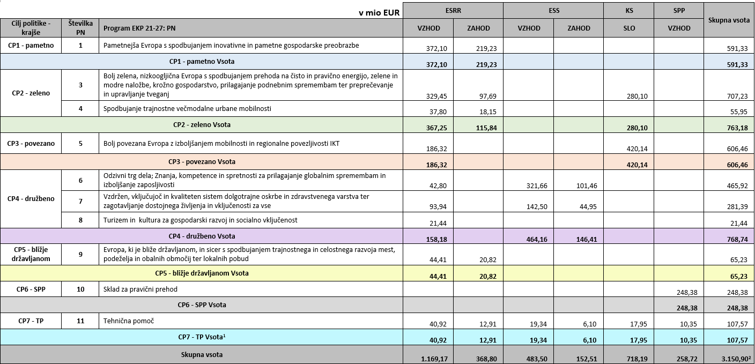
VEČLETNI FINANČNI OKVIR 2021 - 2027

Slide 18
KLJUČNE RAZLIKE MED AKTUALNIM IN PRIHODNJIM OBDOBJEM
DRUGAČNO IZHODIŠČNO RAZVOJNO STANJE OBEH KOHEZIJSKIH REGIJ in s tem povezane stopnje sofinanciranja iz Evropskega sklada za regionalni razvoj in Evropskega socialnega sklada:
v obdobju 2014 – 2020 ni bistvenih razlik v stopnji sofinanciranja, medtem ko v obdobju 2021 – 2027 ta razlika obstaja. Stopnja sofinanciranja projektov v ZAHODNI Sloveniji je lahko max. 40% in v VZHODNI pa max. 85%.
V okviru operativnega programa za obdobje 2021 – 2027 je vključen tudi SKLAD ZA PRAVIČNI PREHOD:
podpora ljudem, gospodarstvom in okolju na območjih, ki se soočajo z resnimi socialno – ekonomskimi izzivi.

Slide 19

KLJUČNE RAZLIKE MED AKTUALNIM IN PRIHODNJIM OBDOBJEM
ENOSTAVNEJŠE UPRAVLJANJE IN NADZOR
Združevanje sedmih evropskih skladov - način deljenega upravljanja:
manj birokracije,
enostavnejši postopki v okviru dodelitve sredstev,
večja prožnost in možnost odziva na nastajajoče potrebe,
možnost spremembe programov za zadnji dve leti obdobja financiranja,
v določenem obsegu imajo države članice možnost prerazporejanja sredstev znotraj programov brez odobritve Komisije.
Evropska komisija predvideva 80 ključnih upravnih poenostavitev in milejši sistem nadzora za programe z dokazano dobrimi rezultati.
Do 5 % dodeljenih sredstev vsakega sklada bodo države članice lahko prispevale v nov centralno upravljan instrument InvestEU, ki bo naravnan na doseganje ciljev kohezije, seveda za projekte v Sloveniji.

Slide 20
KLJUČNE RAZLIKE MED AKTUALNIM IN PRIHODNJIM OBDOBJEM
Posodobljeni okvir kohezijske politike v obdobju 2021–2027 omogoča VEČJE SINERGIJE, POVEZOVANJE IN SODELOVANJE MED SKLADI, zajetimi z enotnimi pravili.
Nadgrajeni EVROPSKI SOCIALNI SKLAD PLUS, ki bo združil:
Evropski socialni sklad (ESS),
Pobudo za zaposlovanje mladih (YEI),
Sklad za evropsko pomoč najbolj ogroženim (FEAD),
Program EU za zaposlovanje in socialne inovacije in Program EU za zdravje.
Medregionalno in čezmejno sodelovanje v okviru INTERREG-ovih programov bo za regije poenostavljeno:
del dodeljenih sredstev bodo lahko uporabile za financiranje skupnih regijskih projektov kjerkoli v Evropi.
NOVA GENERACIJA INTERREG programov:
pomoč članicam pri premagovanju čezmejnih ovir in razvoju skupnih storitev,
nov instrument (evropski čezmejni mehanizem) za obmejne regije in države članice, ki želijo uskladiti svoje pravne okvire.

Slide 21
PROGRAM ZA IZVAJANJE EVROPSKE KOHEZIJSKE POLITIKE 2021 - 2027

Slide 22
STRATEŠKI OKVIR EKP 2021 - 2027
V okviru priprave Programa smo izhajali iz Strategije razvoja Slovenije 2030, krovnega razvojnega dokumenta države, ki poleg osrednjega cilja – kakovostno življenje za vse - določa še 12 specifičnih ciljev.
Zadnje Poročilo o razvoju 2021 na podlagi analize prepoznava potrebo po združevanju ukrepov za okrevanje po pandemiji covida-19 s tistimi, ki bodo privedli do strukturne preobrazbe v smeri večje odpornosti gospodarstva in družbe ter bodo hkrati zagotovili dolgoročno vzdržen razvoj.
V Sloveniji moramo za doseganje ciljev SRS 2030, ukrepe prednostno usmerjati na med seboj povezana področja:
pospeševanje rasti produktivnosti,
vključujočega družbenega razvoja in medgeneracijske solidarnosti,
pospešenega prehoda v nizkoogljično krožno gospodarstvo,
krepitve razvojne vloge države in njenih institucij.

Slide 23
STRATEŠKI OKVIR EKP 2021 - 2027
Pri oblikovanju prednostnih področij vlaganj bomo upoštevali tudi strateške prioritete Evropske komisije, predvsem na področjih zelenega in digitalnega prehoda ter vzpostavitve gospodarstva za ljudi.
Za zagotovitev potrebnih predpogojev za uspešno in učinkovito uporabo podpore Unije, dodeljene iz skladov, je treba vzpostaviti omejen seznam omogočitvenih pogojev ter strnjen in izčrpen niz objektivnih meril za njihovo oceno:
horizontalni omogočitveni pogoji, ki se uporabljajo za vse specifične cilje, in merila, potrebna za oceno njihovega izpolnjevanja;
tematski omogočitveni pogoji, ki se morajo samodejno uporabljati, kadar se specifični cilj izbere za podporo.

Slide 24
Cilj politike 1: PAMETNA EVROPA
Konkurenčnejša in pametnejša Evropa s spodbujanjem inovativne in pametne gospodarske preobrazbe ter regionalne povezljivosti na področju IKT.
UKREPI za pospešitev rasti produktivnosti:
krepitev raziskovalno-razvojne dejavnosti in inovacij,
hitrejša digitalna preobrazba,
NALOŽBE v izboljšave raziskovalnega, razvojnega in inovacijskega ekosistema:
raziskave, razvoj in inovacije,
OMOGOČITVENI POGOJI
Dobro upravljanje nacionalne ali regionalne strategije pametne specializacije: Slovenska strategija pametne specializacije.
učinkovit prehod v nizkoogljično krožno gospodarstvo.
konkurenčnost malih in srednjih podjetij,
znanja in spretnosti za pametno specializacijo,
digitalna preobrazba.
Nacionalni ali regionalni načrt za širokopasovna omrežja: Načrt razvoja gigabitne infrastrukture.

Slide 25
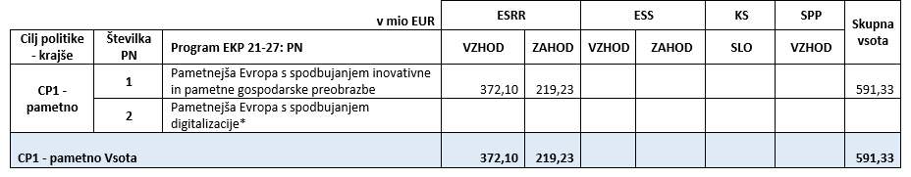
Cilj politike 1: PAMETNA EVROPA
Konkurenčnejša in pametnejša Evropa s spodbujanjem inovativne in pametne gospodarske preobrazbe ter regionalne povezljivosti na področju IKT.
FINANČNI OKVIR

Slide 26
Cilj politike 2: ZELENA EVROPA
Bolj zelena, nizkoogljična Evropa, ki spodbuja čisti in pravični energetski prehod, zelene in modre naložbe, krožno gospodarstvo, blaženje podnebnih sprememb ter trajnostno mestno mobilnost.
UKREPI za doseganje ciljev NEPN in podnebne nevtralnosti:
blažitev podnebnih sprememb,
prilagajanje podnebnim spremembam,
NALOŽBE
v spodbujanje energetske učinkovitosti,
OMOGOČITVENI POGOJI
trajnostna raba ter varstvo vodnih in morskih virov,
v vlaganje v obnovljive vire energije (OVE),
prehod na krožno gospodarstvo, preprečevanje nastajanja odpadkov in njihovo recikliranje,
preprečevanje in nadzorovanje onesnaževanja,
varovanje zdravih ekosistemov.
v prilagajanje na neizbežne posledice podnebnih sprememb,
v izboljšanje kakovosti javnih storitev na področju oskrbe s pitno vodo in odvajanja in čiščenja odpadnih voda,
v krožno gospodarstvo,
v izboljšanje stanja biotske raznovrstnosti,
v spodbujanje uporabe alternativnih goriv ter infrastrukture za trajnostno mobilnost v mestih.
Prenova za večjo energetsko učinkovitost stanovanjskih in nestanovanjskih stavb: Dolgoročna strategija za spodbujanje naložb energetske prenove stavb do leta 2050,
Celoviti nacionalni energetski in podnebni načrt (NEPN),
obvladovanje tveganja nesreč: Resolucija o nacionalnem programu varstva pred naravnimi in drugimi nesrečami, Državna ocena tveganj za nesreče, Državna ocena zmožnosti obvladovanja tveganj za nesreče,
naložbe v vodnem sektorju in sektorju odpadne vode: Operativni program odvajanja in čiščenja komunalne odpadne vode ter Operativni program oskrbe s pitno vodo,
načrtovanje ravnanja z odpadki: Operativni program za ravnanje z odpadki in preprečevanja odpadkov v RS,
ohranitveni ukrepi, ki vključujejo sofinanciranje Unije: Program upravljanja območij NATURA 2000 ter Prednostni okvir ukrepanja za Slovenijo.

Slide 27
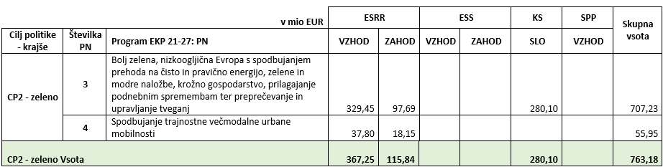
Cilj politike 2: ZELENA EVROPA
Bolj zelena, nizkoogljična Evropa, ki spodbuja čisti in pravični energetski prehod, zelene in modre naložbe, krožno gospodarstvo, blaženje podnebnih sprememb ter trajnostno mestno mobilnost.
FINANČNI OKVIR

Slide 28
Cilj politike 3: POVEZANA EVROPA
Bolj povezana Evropa z izboljšanjem mobilnosti.
UKREPI za celovit pristop k trajnostni mobilnosti:
učinkovitejša organizacija sistema mobilnosti,
spodbujanje javnega potniškega prometa in trajnostnega tovornega prometa,
NALOŽBE
za investicije v posodobitev železniške infrastrukture, nadaljevanje z izpolnjevanjem zavez, ki izhajajo iz evropske TEN-T uredbe,
OMOGOČITVENI POGOJI
Celovito načrtovanje prometa na ustrezni ravni: Strategija razvoja prometa v RS do leta 2030.
nepovratne finančne spodbude za trajnostno mobilnost in železniško prometno infrastrukturo.
za odpravo ozkih grl in prometnih zastojev na vseh cestah,
za državno kolesarsko omrežje,
za spodbujanje trajnostne mobilnosti na horizontalni ravni.

Slide 29
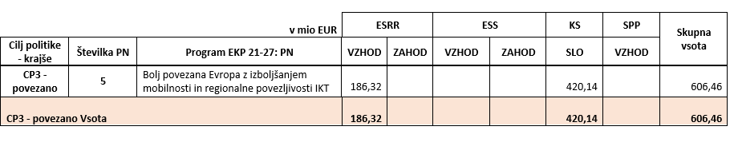
Cilj politike 3: POVEZANA EVROPA
Bolj povezana Evropa z izboljšanjem mobilnosti.
FINANČNI OKVIR

Slide 30
Cilj politike 4: DRUŽBENA EVROPA
Bolj socialna in vključujoča Evropa za izvajanje evropskega stebra socialnih pravic.
UKREPI
za spodbujanje možnosti kakovostnega in dostopnega učenja za in skozi vse življenje,
NALOŽBE
na področju trga dela,
OMOGOČITVENI POGOJI
na področju izobraževanja in usposabljanja,
na področju socialno-ekonomskega vključevanja prikrajšanih skupin,
investicije v zdravstvo,
za izboljšanje dostopa do zaposlitve s pomočjo aktivacijskih ukrepov za vse iskalce zaposlitve, zlasti mlade in brezposelne,
zagotovitev odpornosti zdravstvenega sistema in sistema dolgotrajne oskrbe,
za spodbujanje socialno-ekonomskega vključevanja vseh ranljivih oseb,
za krepitev vloge kulture in turizma pri socialni vključenosti.
na področju socialnega varstva ter dolgotrajne oskrbe,
na področju turizma in kulture.
Aktivna politika trga dela: Smernice za izvajanje ukrepov aktivne politike zaposlovanja, Zakon o urejanju trga dela,
enakost spolov: Resolucija o nac. programu za enake možnosti žensk in moških, Zakon o enakih možnostih žensk in moških,
sistem izobraževanja in usposabljanja na vseh ravneh: Resolucija o nac. programu visokega šolstva, Resolucija o nac. programu izobraževanja odraslih v RS, Strategija razvoja višjega strokovnega izobraževanja ter nac. zakonodaja,
soc. vključenost in zmanjševanje revščine: Resolucija o nac. programu socialnega varstva,
vključevanja Romov: Nac. program ukrepov Vlade RS za Rome,
zdravstveno varstvo in dolgotrajna oskrba: Resolucija o nac. planu zdravstvenega varstva 2016-2025 – Skupaj za družbo zdravja, Zakon o zagotavljanju finančnih sredstev za investicije v zdravstvo.

Slide 31
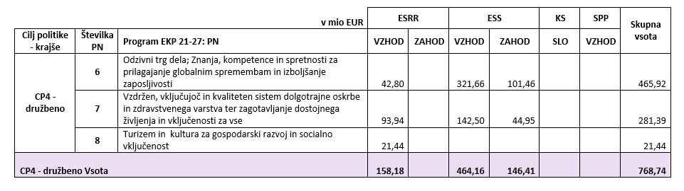
Cilj politike 4: DRUŽBENA EVROPA
Bolj socialna in vključujoča Evropa za izvajanje evropskega stebra socialnih pravic.
FINANČNI OKVIR

Slide 32
Cilj politike 5: EVROPA, BLIŽJE DRŽAVLJANOM
Evropa, ki je bliže državljanom, s spodbujanjem trajnostnega in celostnega razvoja vseh vrst območij ter lokalnih pobud.
UKREPI
v okviru urbanih območij,
NALOŽBE
spodbujanje urbanega razvoja s pomočjo teritorialnih pristopov, izhajajoč iz pripravljenih teritorialnih strategij,
v okviru podeželja in obalnih območij.
spodbujanje lokalnega razvoja, ki ga vodi skupnost, izhajajoč iz pripravljenih strategij lokalnega razvoja.

Slide 33
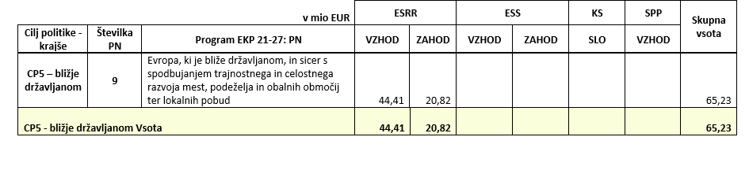
Cilj politike 5: EVROPA, BLIŽJE DRŽAVLJANOM
Evropa, ki je bliže državljanom, s spodbujanjem trajnostnega in celostnega razvoja vseh vrst območij ter lokalnih pobud.
FINANČNI OKVIR

Slide 34
Cilj politike 6: EVROPA ZA PRAVIČNI PREHOD
Sklad za pravični prehod za dve premogovni regiji: Savinjsko-Šaleško ter Zasavsko regijo.
UKREPI Območna načrta za pravični prehod Savinjsko-Šaleške in Zasavske regije
Energetika: trajnostna preobrazba daljinskega ogrevanja ter energetike,
okolje: v celoti prostorsko in okoljsko sanirana in preurejena razvrednotena območja,
NALOŽBE
ki naslavljajo socialne, zaposlitvene, gospodarske in okoljske učinke, ki jih ima prehod na energetske in podnebne cilje Unije za leto 2030 ter na podnebno nevtralno gospodarstvo Unije do leta 2050 na podlagi Pariškega sporazuma.
STRATEŠKI DOKUMENTI
Slovenska strategija pametne specializacije,
gospodarstvo: diverzificirano in odporno regionalno gospodarstvo,
Območni načrt za pravični prehod Savinjsko-Šaleške regije.
Območni načrt za pravični prehod Zasavske regije.
človeški viri in socialna infrastruktura: zadovoljni, motivirani prebivalci in kompetentni zaposleni.
Nac. energetski in podnebni načrt,
Nac. strategija za izstop iz premoga in prestrukturiranje premogovnih regij – predlog,
Območni razvojni načrt Savinjsko-Šaleške regije za obdobje 2021-2027,
Trajnostna urbana strategija MO Velenje do leta 2025,
Regionalni razvojni program Zasavske regije 2021-2027 – osnutek.

Slide 35
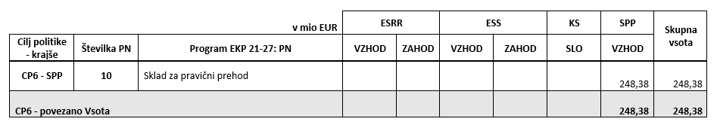
Cilj politike 6: EVROPA ZA PRAVIČNI PREHOD
Sklad za pravični prehod za dve premogovni regiji: Savinjsko-Šaleško ter Zasavsko regijo.
FINANČNI OKVIR

Slide 36

„Nikogar ne bomo pustili ob strani in noben del Slovenije ne bo zapostavljen.“

